Slide 1


SYNC-PARTY
Automatisches synchrones Fahren mehrerer Modellautos
Adrian Leher, Andrej Utz, Jochannes Eichenseer, Simon Hölzl, Tran Luu Ngoc

Slide 2
Inhalt
Hardware
Software
Netzwerk
Synchronisierung
Kamera
Adrian Leher, Andrej Utz, Jochannes Eichenseer, Simon Hölzl, Tran Luu Ngoc

Slide 3
Hardware
Simon Hölzl

Slide 4
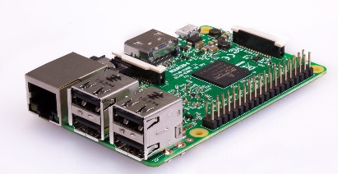
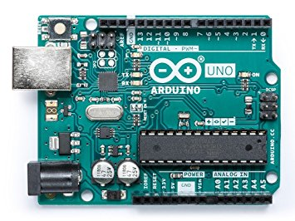
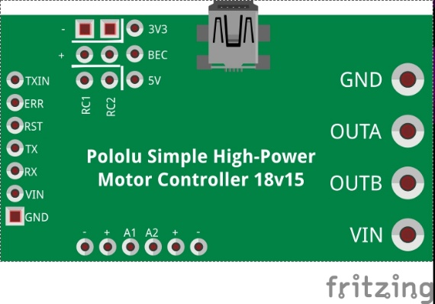
Hardware
µController
Raspberry Pi 3 Model B
Arduino Uno Rev 3
Pololu Simple High-Power Motor Controller 18v15
Simon Hölzl

Slide 5
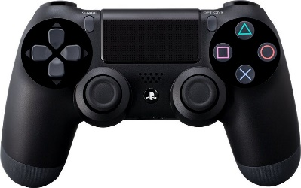
Hardware
Controller
Playstation DUALSHOCK4 Wireless Controller
Simon Hölzl

Slide 6
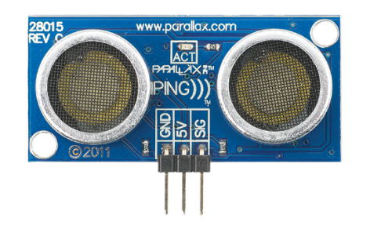
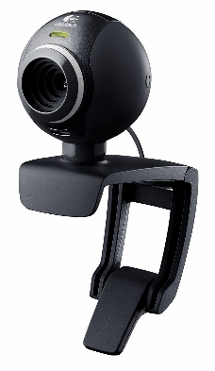
Hardware
Sensoren
Parallax INF PING))) Ultrasonic Distance Sensor
Logitech Webcam C300
Simon Hölzl

Slide 7
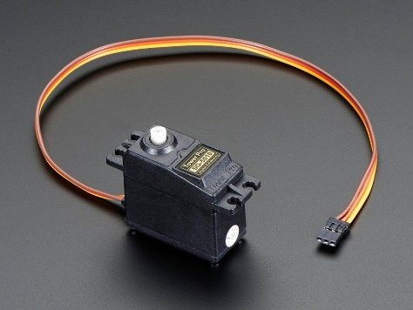
Hardware
Aktoren
TowerPro SG-5010 Servo
Brushed DC Motor (Chassis)
Simon Hölzl

Slide 8
Stromversorgung
Power Bank
Nickel-Metall-Hybrid Akku
Simon Hölzl

Slide 9
Hardware
Pololu Motor Controller 18v15
Simon Hölzl

Slide 10
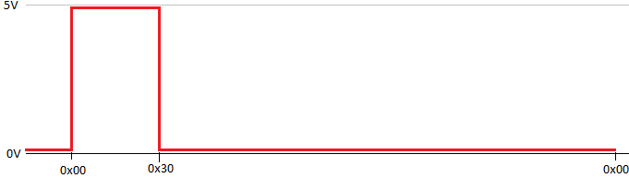
Hardware
Pololu Motor Controller 18v15 - Kalibrierung
Motor Stop: High Anteil 18.75%
Simon Hölzl

Slide 11
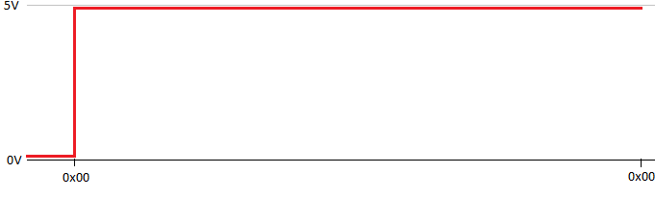
Hardware
Pololu Motor Controller 18v15 - Kalibrierung
Motor Full Forwards: High Anteil ~100%
Simon Hölzl

Slide 12
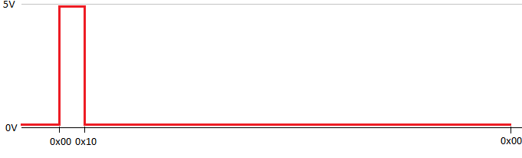
Hardware
Pololu Motor Controller 18v15 - Kalibrierung
Motor Full Backwards: High Anteil 6,25%
Simon Hölzl

Slide 13

Hardware
PowerPro SG-5010 Servo
Steuerung über PWM Signal
Periodenlänge: 20 ms (50 Hz)
Tastgrad (High-Anteil): ~1 ms (-90°) – ~2 ms (90°)
Mit Reifen: 1,2 ms (-54°) – 1,8 ms (54°)
Simon Hölzl

Slide 14
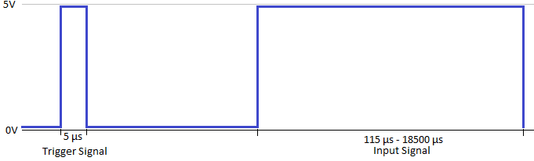
Hardware
Parallax INF PING))) Ultrasonic Distance Sensor
Reichweite: 2 cm – 3 m
Elektrische Eigenschaften: 5V, 35mA
Eine Leitung für Trigger Signal und Input Signal (SIG)
Simon Hölzl

Slide 15
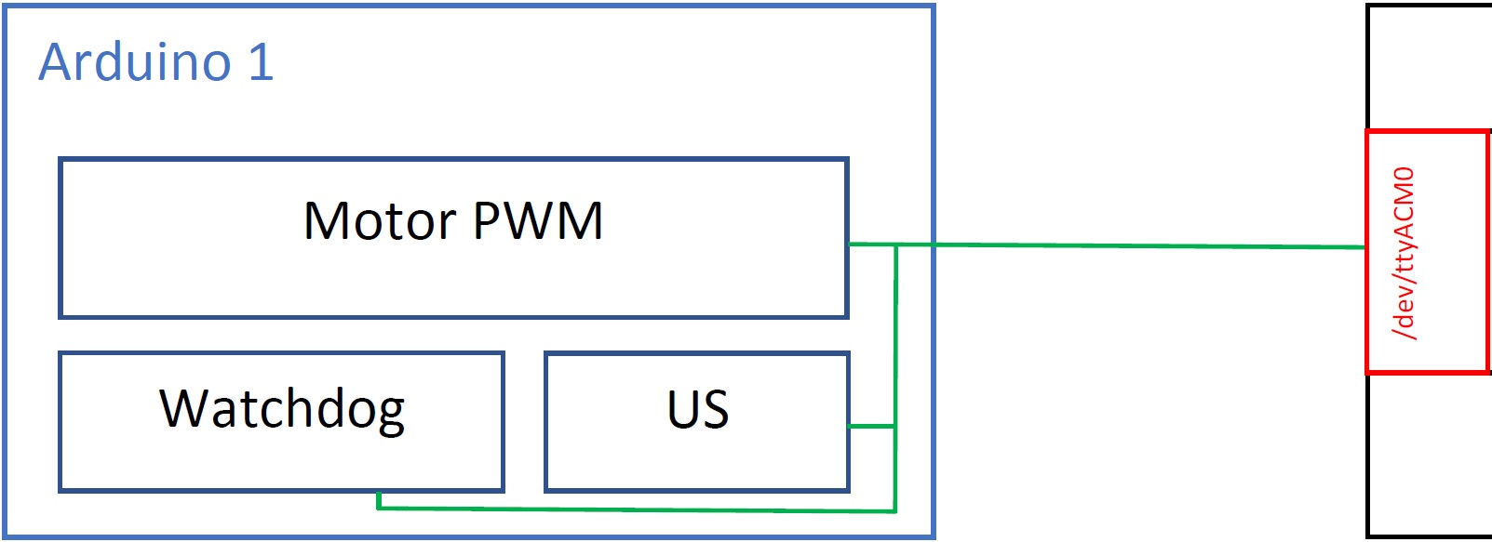
Hardware
Arduino Uno Rev 3 - Software
Driver
Simon Hölzl

Slide 16
Hardware
Arduino Uno Rev 3 – PWM Signal
Ausgabe am Pin 11
Periodenlänge: 4 ms
Timer 2, FastPWM, Clear Pin 11 on Compare Match
Setzen der Compare Werte durch den Compare Interrupt
Simon Hölzl

Slide 17
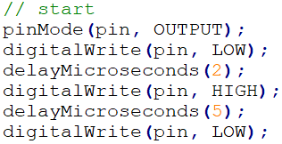
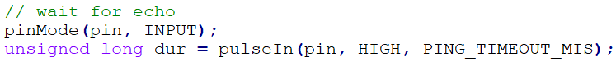
Hardware
Arduino Uno Rev 3 - Ultraschall
Ausgabe/Eingabe am Pin 7
Erzeugung des Trigger Signals
Messen des Input Signals
Umrechnung der Zeit in Distanz
Simon Hölzl

Slide 18
Hardware
Arduino Uno Rev 3 - Watchdog
Überprüfen, ob das Programm auf den Raspberry Pi noch läuft
Periodisches Senden von Nachrichten über die serielle Schnittstelle
Warten bis Antwort kommt
Bei fehlender Antwort innerhalb 200 ms, Motor auf Stop schalten
Simon Hölzl

Slide 19
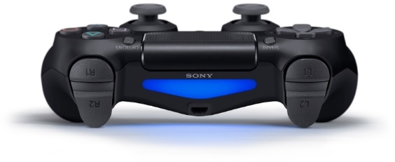
Hardware
Playstation DUALSHOCK4 Wireless Controller
Verbindung über Bluetooth mit Master Raspberry Pi
Steuerung der Geschwindigkeit über R2 (vorwärts) und L2 (rückwärts)
Steuerung der Fahrtrichtung (links/rechts) über den linken Joystick
Simon Hölzl

Slide 20
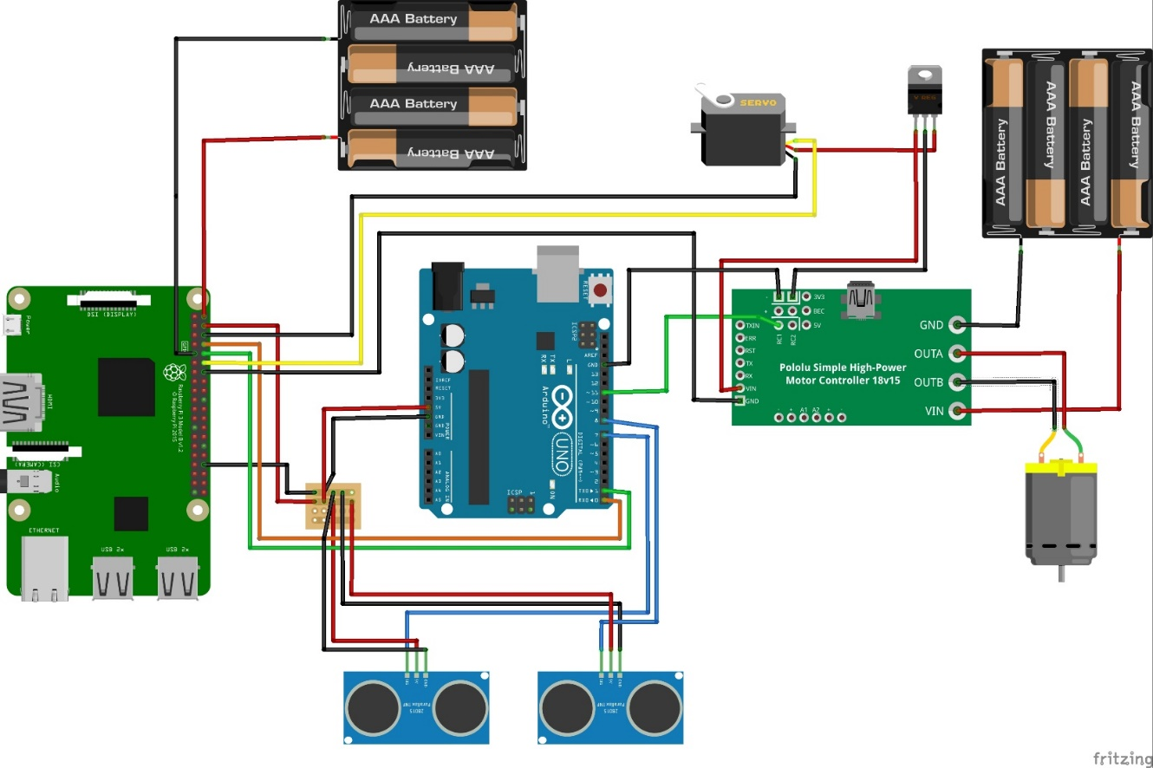
Hardware
Schematischer Aufbau
Simon Hölzl

Slide 21
Software
Andrej Utz

Slide 22







Software
Auswahl
OS: Linux 4.14
Programmbasis
C++
Boost.Asio
mqtt_cpp
OpenCV
Buildsystem
CMake
GCC
Andrej Utz

Slide 23
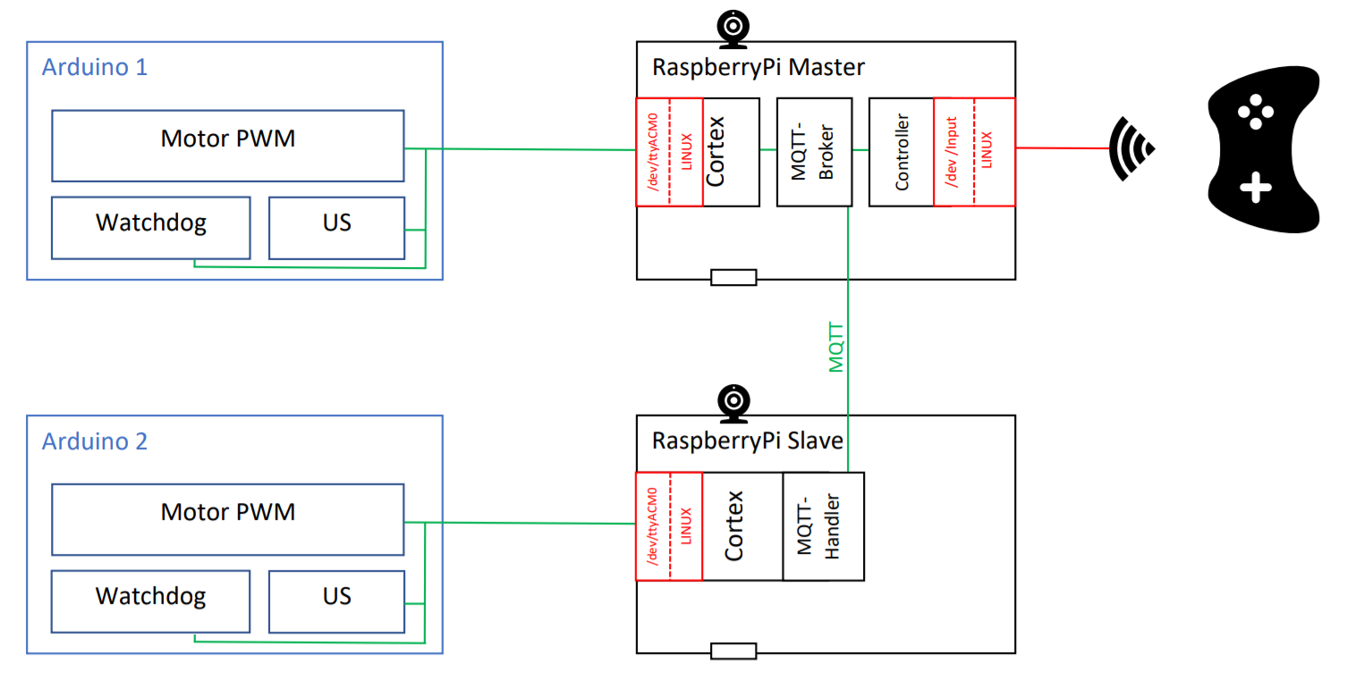
Software
Übersicht
Driver
Bluetooth
UART-RS232 über USB
WLAN
Driver
UART-RS232 über USB
Andrej Utz

Slide 24
Software
Komponenten – Controller
Läuft nur beim Master
Warten auf Eingabe-Events vom Kernel
Lesen von /dev/input/js0 – fertig!
Linux erleichtert Zugriff auf Eingaben enorm
Treiber für PS4 Controller bereits im Kernel
Bluetooth komplett abstrahiert
Trigger und Sticks am Controller werden Achsen genannt – 8 Achsen, 12 Knöpfe
Achsenwerte in Bereich von [-32767;+32767]
Weiterleitung an MQTT-Broker
nur Wertänderungen!
Skalierung auf [-64;+64]: weniger Genauigkeit – weniger zum Senden
Andrej Utz

Slide 25
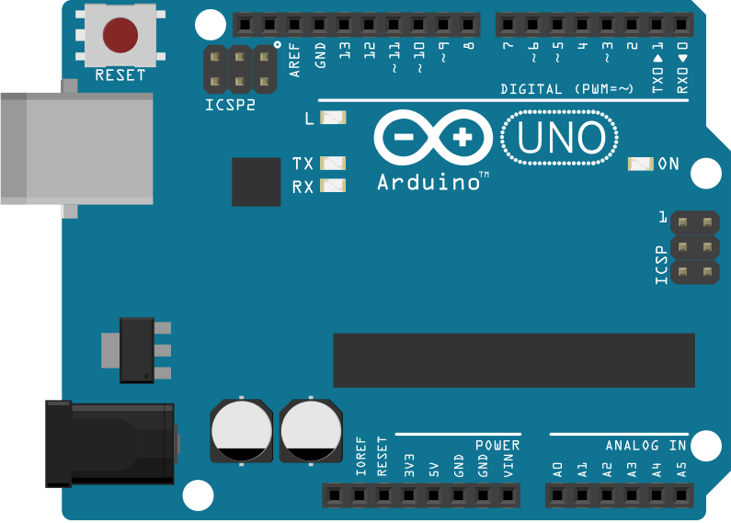
Software
Komponenten – Cortex
Fahrsteuerung – Synchronisierung, Lenkung, Beschleunigung
Warten auf MQTT-Pakete
Lenkung über RPi Hardware-PWM
sysfs-Interface in Linux: /sys/class/pwm/pwm0/
/period – Periodendauer, für Servos 20.000.000 ns
/duty_cycle – Tastgrad, [500.000; 2.500.000] ns
muss in /boot/config.txt aktiviert werden!
Beschleunigung, Ultraschall, Akkustand übernimmt Driver
Synchronisation
Tracking mit Kameras
Linux hilft wieder: V4L2-Treiber abstrahieren die Kamera zu /dev/video0
Andrej Utz

Slide 26
Software
Komponenten – Cortex
Driver-Kommunikation mit einfachem Befehlsprotokoll
Anfrage: [<Befehl><Parameter>] (4 Bytes)
Antwort:
OK: [<gleicher Befehl>,<Wert>]
Error: [MSB gesetzt + <gleicher Befehl><Wert>]
Spiegeln der Befehle hilft festzustellen, was schon abgearbeitet wurde
Beispiel: Lese Ultraschall auf Pin 7 des Driver [0x3,0x7] → [0x3, 0xF] – 15 cm Distanz
Andrej Utz

Slide 27
Netzwerk
Adrian Leher

Slide 28
Netzwerk
Physische Verbindung
- Wlan Verbindung
- Master als Access Point
- Slaves haben keinen Internetzugriff
Vorteil: Autos überall einsetzbar
Adrian Leher

Slide 29
Netzwerk
hostapd
- Daemon für Access Points
- IEEE 802.11 AP Management
- Konfiguration mittels Textfile
Adrian Leher

Slide 30
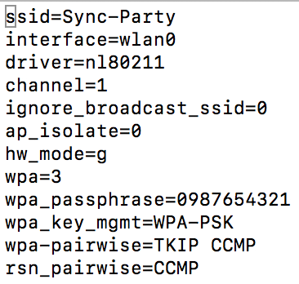
Netzwerk
hostapd.conf
Adrian Leher

Slide 31
Netzwerk
dnsmasq
- leichtgewichtiger DHCP Server
- Domain Namespace System
-> Kann Namen für lokales Netz stellen
- geringe Anforderungen an System Ressourcen
Adrian Leher

Slide 32
Netzwerk
MQTT
- Message Queueing Telemetry Transport
- „Protokoll des IoT“
- basiert auf Publish und Subscribe Prinzip
- Entkopplung Sender, Empfänger
Adrian Leher

Slide 33
Netzwerk
MQTT Vorteil
- leichtgewichtiges Protokoll
- gut wenn wenig Daten übertragen werden müssen
- geringer Ressourcen Verbrauch
- gut für one to many Verbindungen
Adrian Leher

Slide 34
Netzwerk
Subscribe | Publish: sp/motor | Publish: sp
sp/# | Empfang | Empfang
sp/motor | Empfang | Kein Empfang
sp/steering | Kein Empfang | Kein Empfang
motor/sp | Kein Empfang | Kein Empfang
Adrian Leher

Slide 35
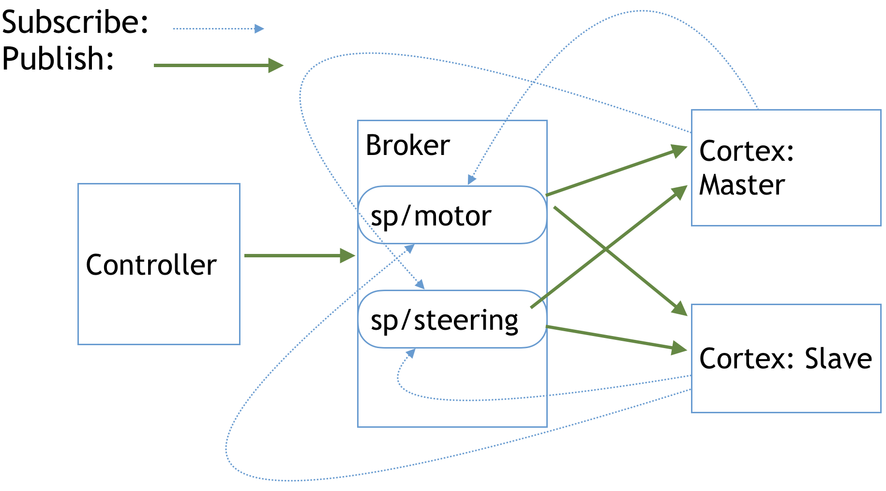
Netzwerk
Adrian Leher

Slide 36
Netzwerk
Vision Swarm
- Verbinden mehrerer Autos mittels :
sp/slave1 … sp/slaveX
- Anbindung der Sensoren:
sp/slaveX/Ultraschall
sp/slaveX/Camera
Adrian Leher

Slide 37
Synchronisierung
Tran Luu Ngoc

Slide 38
Synchronisierung
Synchrones Abbiegen
Beispiel Linksabbiegen
Anpassung der Geschwindigkeit
Mit Hilfe von der Kamera
Anpassung der Distanz zueinander
Mit Hilfe des Ultraschalls
Tran Luu Ngoc

Slide 39
Synchronisierung
Synchrones Abbiegen
Beispiel Linksabbiegen
Anpassung der Geschwindigkeit
Mit Hilfe von der Kamera
Anpassung der Distanz zueinander
Mit Hilfe des Ultraschalls
Tran Luu Ngoc

Slide 40

Synchronisierung
Synchrones Abbiegen
M
S
Tran Luu Ngoc

Slide 41
Synchronisierung
M
S
M
S
Tran Luu Ngoc

Slide 42
Synchronisierung
M
S
M
S
Tran Luu Ngoc

Slide 43
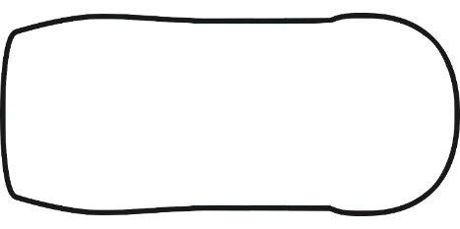
Synchronisierung
l
$r_{1}=\frac{l}{sinα}$
b
$r_{2}=\frac{l}{sinβ}$
α
r1 r2
Tran Luu Ngoc

Slide 44
Synchronisierung
Die Geschwindigkeit berechnet sich durch das Verhältnis von den Geschwindigkeiten und dem Radius:
$\frac{v_{1}}{v_{2}}=\frac{v_{1}}{v_{2}}$
Ultraschall US misst den Abstand zwischen den Fahrzeugen. So lässt r2 alternativ berechnen:
$r_{2}=r_{1}+US+b$
Geschwindigkeit und Winkel:
$β=\sin^{−1}\left(\frac{l}{\frac{l}{sinα}+US+b}\right)$
$v_{2}=v_{1}\frac{1+\left(US+b\right)∗sinα}{l}$
Tran Luu Ngoc

Slide 45
Synchronisierung
Synchrones Abbiegen
Beispiel Linksabbiegen
Anpassung der Geschwindigkeit
Mit Hilfe von der Kamera
Anpassung der Distanz zueinander
Mit Hilfe des Ultraschalls
Tran Luu Ngoc
Ngoc

Slide 46
Synchronisierung
Synchrones Abbiegen
Beispiel Linksabbiegen
Anpassung der Geschwindigkeit
Mit Hilfe von der Kamera
Anpassung der Distanz zueinander
Mit Hilfe des Ultraschalls
Tran Luu Ngoc
Ngoc

Slide 47
Synchronisierung
Anpassung der Geschwindigkeit
M
S
Tran Luu Ngoc

Slide 48
Synchronisierung
v++
M
S
Tran Luu Ngoc

Slide 49
Synchronisierung
Anpassung der Geschwindigkeit
v--
S
M
Tran Luu Ngoc

Slide 50
Synchronisierung
Synchrones Abbiegen
Beispiel Linksabbiegen
Anpassung der Geschwindigkeit
Mit Hilfe von der Kamera
Anpassung der Distanz zueinander
Mit Hilfe des Ultraschalls
Tran Luu Ngoc
Ngoc

Slide 51
Synchronisierung
Synchrones Abbiegen
Beispiel Linksabbiegen
Anpassung der Geschwindigkeit
Mit Hilfe von der Kamera
Anpassung der Distanz zueinander
Mit Hilfe des Ultraschalls
Tran Luu Ngoc
Ngoc

Slide 52
Synchronisierung
Anpassung der der Distanz zueinander
M
S
Tran Luu Ngoc

Slide 53
Synchronisierung
Anpassung der der Distanz zueinander
M
S
Tran Luu Ngoc

Slide 54
Synchronisierung
Anpassung der der Distanz zueinander
M
S
Tran Luu Ngoc

Slide 55
Synchronisierung
Anpassung der der Distanz zueinander
M
S
Tran Luu Ngoc

Slide 56
Kamera
Johannes Eichenseer

Slide 57
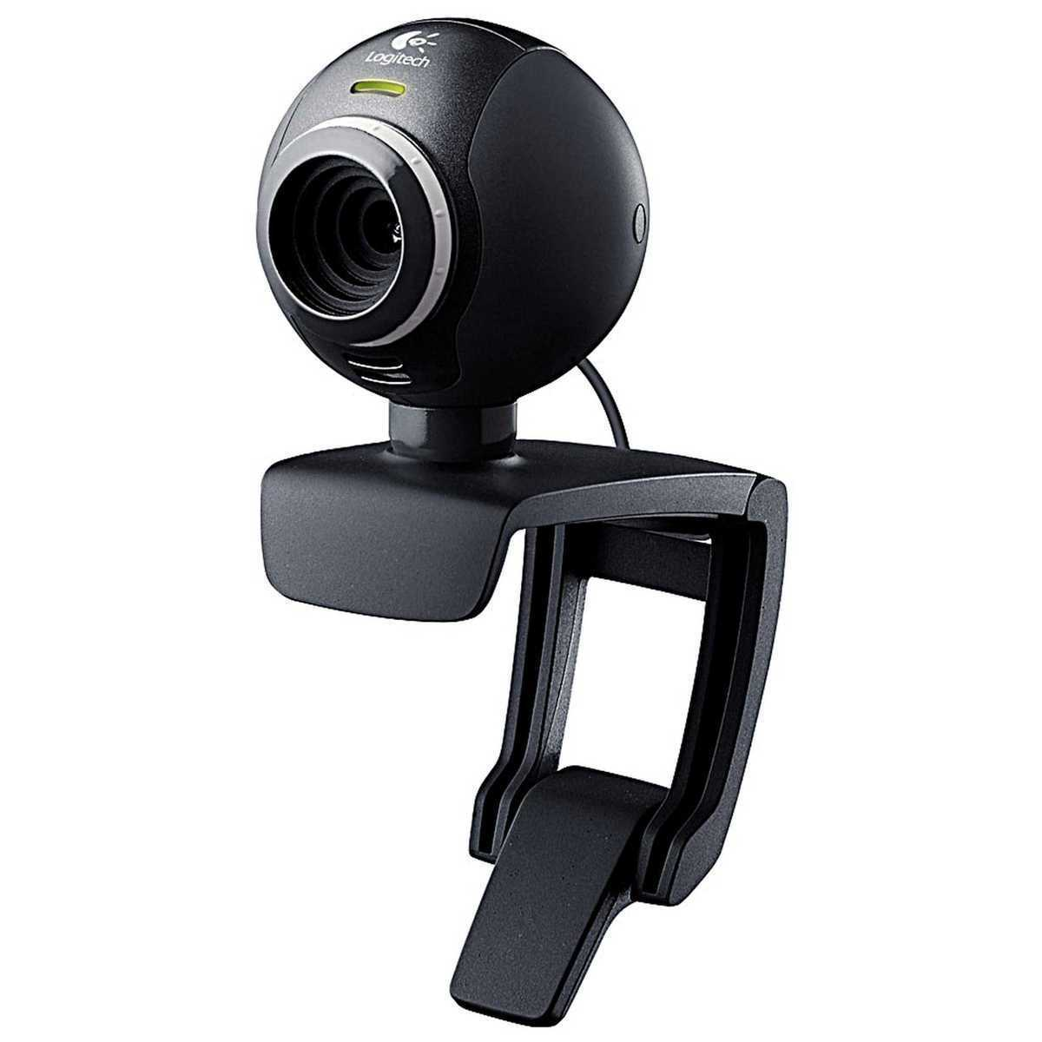
Kamera
Logitech C300
Über USB an Raspberry Pi angeschlossen
Ansteuerung über OpenCV 3.4.1
320x240 Auflösung bei 15/30 fps
Johannes Eichenseer

Slide 58
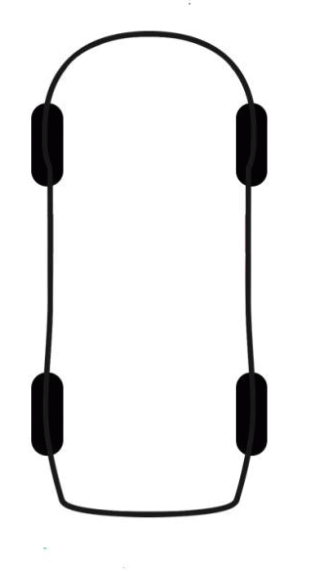

Kamera
Korrektur von Geschwindigkeitsdifferenzen
Johannes Eichenseer

Slide 59
Kamera
Johannes Eichenseer

Slide 60
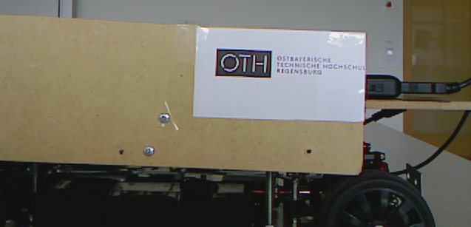

Kamera
Bilderkennung mit OpenCV
Fall 1: Bild weit entfernt
Gespeichertes Muster
Kamerabild
Johannes Eichenseer

Slide 61
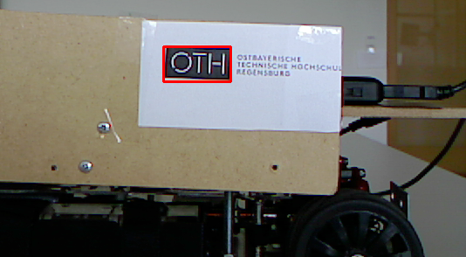
Kamera
Bilderkennung mit OpenCV
Fall 1: Bild weit entfernt
Positive Erkennung!
Johannes Eichenseer

Slide 62

Kamera
Bilderkennung mit OpenCV
Fall 2: Bild sehr nahe
Keine Erkennung!
Johannes Eichenseer

Slide 63
Kamera
Bilderkennung mit OpenCV
Fall 2: Bild sehr nahe
Bild wird in 20 Stufen von 100% - 20 % skaliert
Bilderkennung wird auf jede Stufe angewendet
Die beste Übereinstimmung wird gespeichert (Eckpunkte & Skalierungsfaktor)
Die beste Übereinstimmung wird auf das Original rückskaliert und gespeichert
Beste Übereinstimmung
Johannes Eichenseer

Slide 64

Kamera
Bilderkennung mit OpenCV
Fall 2: Bild sehr nahe
Positive Erkennung!
Johannes Eichenseer

Slide 65
Kamera
Motion Tracking mit OpenCV
Aus den Eckpunkten wird ein Mittelpunkt berechnet
Nur die X-Koordinate ist relevant
Bildbreite:
192px – 52px = 140px
Mittelpunkt:
52px+140px/2 = 122px
Johannes Eichenseer

Slide 66
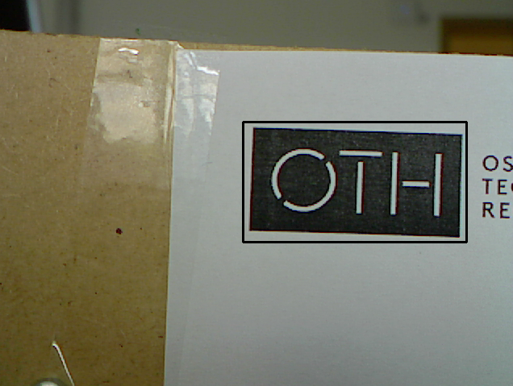
Kamera
Motion Tracking mit OpenCV
Wiederhole Berechnung für jedes einzelne Bild
Bildbreite: 140px
Mittelpunkt:
150px+140px/2 = 220px
=> Auto muss etwas schneller fahren!
Johannes Eichenseer

Slide 67
Kamera
Positionsbestimmung mit mehreren Fahrzeugen
?
Johannes Eichenseer

Slide 68
Kamera
Positionsbestimmung mit mehreren Fahrzeugen
Fahrzeuge erhalten individuelle ID
ID wird als Barcode im Sichtbereich der Kamera montiert
Jedes Fahrzeug gibt ID des vorderen und linken Fahrzeugs durch
Vollständiges Grid kann erstellt werden
7
5
3
Johannes Eichenseer

Slide 69
Fragen?

Slide 70
Vielen Dank
für eure Aufmerksamkeit!

